Slide 1
«Разработка урока русского языка во 2 классе
«Синонимы»

Slide 2
«Синонимы обращают нашу речь. Их роль в речи велика: они помогают избежать повторений и ярче передают мысль, позволяют выразить многообразие оттенков».
Л. А Введенская

Slide 3
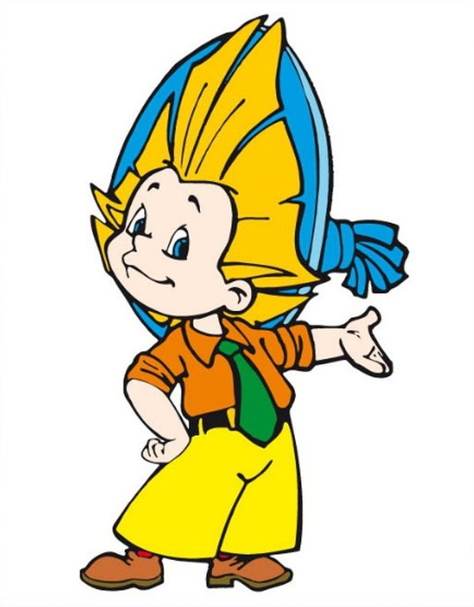
История появления термина «синоним»

Slide 4
Слова-синонимы всегда близки по смыслу,
Разняться лишь оттенками подчас,
Родимый край – Отечество – Отчизна,
Как много в них священного для нас!

Slide 5
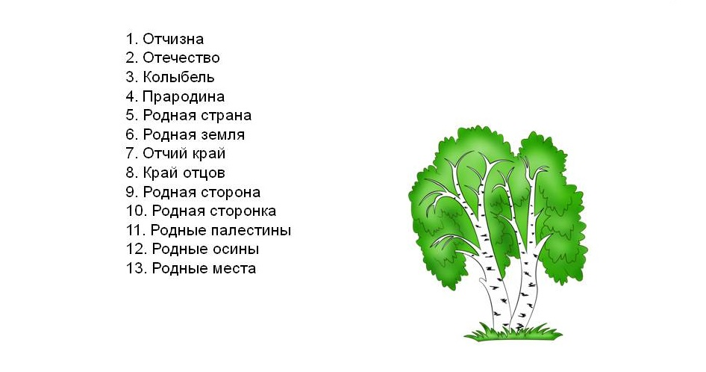

Slide 6
Задание 1
Подбери синонимы к выделенным словам: трудиться (работать), струсил (испугался), приобретать (покупать), хохотали (смеялись), рыдать (плакать).
Заполни пропуски недостающими синонимами.
Чтобы хорошо учиться, необходимо много трудиться (работать).
Увидев во дворе хулиганов, Миша струсил (испугался) и убежал домой.
Мама любит приобретать (покупать) продукты в соседнем магазине.
Девочки весело хохотали на скамейке в парке (смеялись).
Вера начала громко рыдать (плакать), потому что брат отобрал её любимую игрушку.

Slide 7
Задание 2
Синонимы перепутались. Соедините стрелками синонимы из двух столбиков
УЛЫБАТЬСЯ | ГОРЕТЬ
СКРЫВАТЬ | ЛИКОВАТЬ
ПЫЛАТЬ | БЕРЕЧЬ
СОХРАНЯТЬ | ИДТИ
РАДОВАТЬСЯ | ТАИТЬ
СМОТРЕТЬ | СТУЧАТЬ
БАРАБАНИТЬ | ГЛЯДЕТЬ
ШАГАТЬ | СМЕЯТЬСЯ
УЛЫБАТЬСЯ | ГОРЕТЬ
СКРЫВАТЬ | ЛИКОВАТЬ
ПЫЛАТЬ | БЕРЕЧЬ
СОХРАНЯТЬ | ИДТИ
РАДОВАТЬСЯ | ТАИТЬ
СМОТРЕТЬ | СТУЧАТЬ
БАРАБАНИТЬ | ГЛЯДЕТЬ
ШАГАТЬ | СМЕЯТЬСЯ

Slide 8
Задание 3
Замени синонимом из 4 букв. Впиши в клетки.
ПРИЯТЕЛЬ
ПРОТИВНИК
СОЛДАТ
ШАГАТЬ
КРАСНЫЙ
ПЕЧАЛЬ
РАБОТА

Slide 9
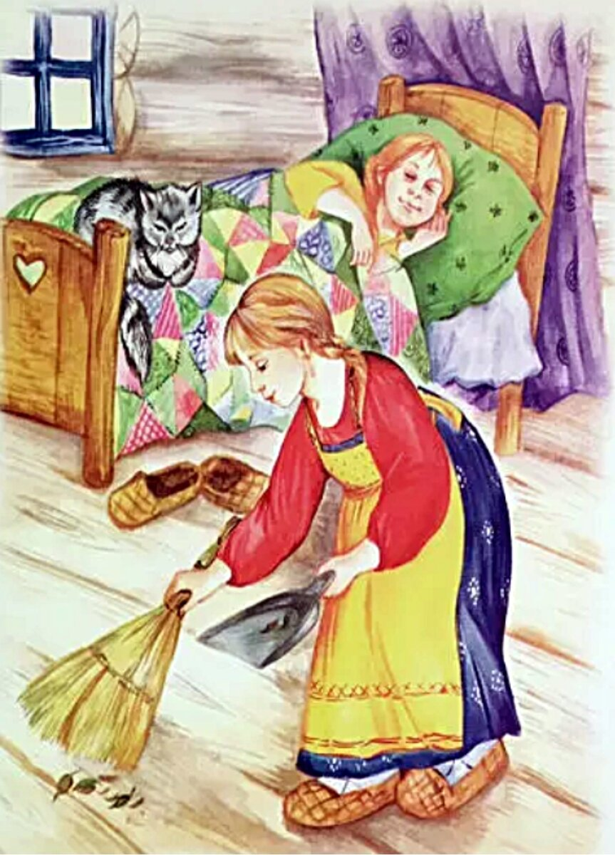
Задание 4
Напишите сказку, используя синонимы, антонимы.
Жили-были, белому дню радовались, а может, чёрными ночами плакали, две сестры. Одна сестра была старше, а вторая - моложе. У старшей имя было Быстрая, а у молодой – Ленивая…

Slide 10
Задание 5
Найдите и перечислите все возможные синонимы слова «счастье».
Слово «счастье» имеет 28 синонимов.

Slide 11
Для чего нужны синонимы?

